Slide 1
Vergeving van de zonden
Onverdiende genade

Slide 2

Opening
Zingen
Psalm 32:1 of Psalm 103:6
Bidden
Bijbellezen
Psalm 103:1-22
Notes:
Bij de Psalmen kan er een keuze worden gemaakt.

Slide 3

Bijbelstudie
1. Lezen > Je stelt jezelf de vraag: Wat staat er?
2. Luisteren > Je stelt jezelf de vraag: Wat betekent het?
3. Leren > Je stelt jezelf de vraag: Welke invloed heeft dit op mijn leven?

Slide 4
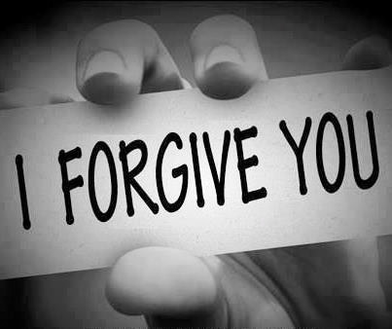
Binnenkomer
Notes:
Laat een catechisant de binnenkomer van pagina 11 voorlezen. Spreek met elkaar door over dit voorbeeld.

Slide 5
Doelen
Ik weet dat de Bijbel leert dat God rechtvaardig en genadig is.
Ik besef dat ik vergeving nodig heb en dat deze vergeving bij Christus te verkrijgen is.
Ik kan in mijn gebed mijn zonden concreet tegenover God benoemen.

Slide 6

Begrip: Vergeving
Waarom heb jij vergeving nodig?
Wat mag je bidden als je dit beseft?
Begrip: Vergeving
Notes:
De Bijbel zegt dat er niemand is die goed doet, zelfs niet één!
‘O God! Wees mij zonder genadig!’

Slide 7
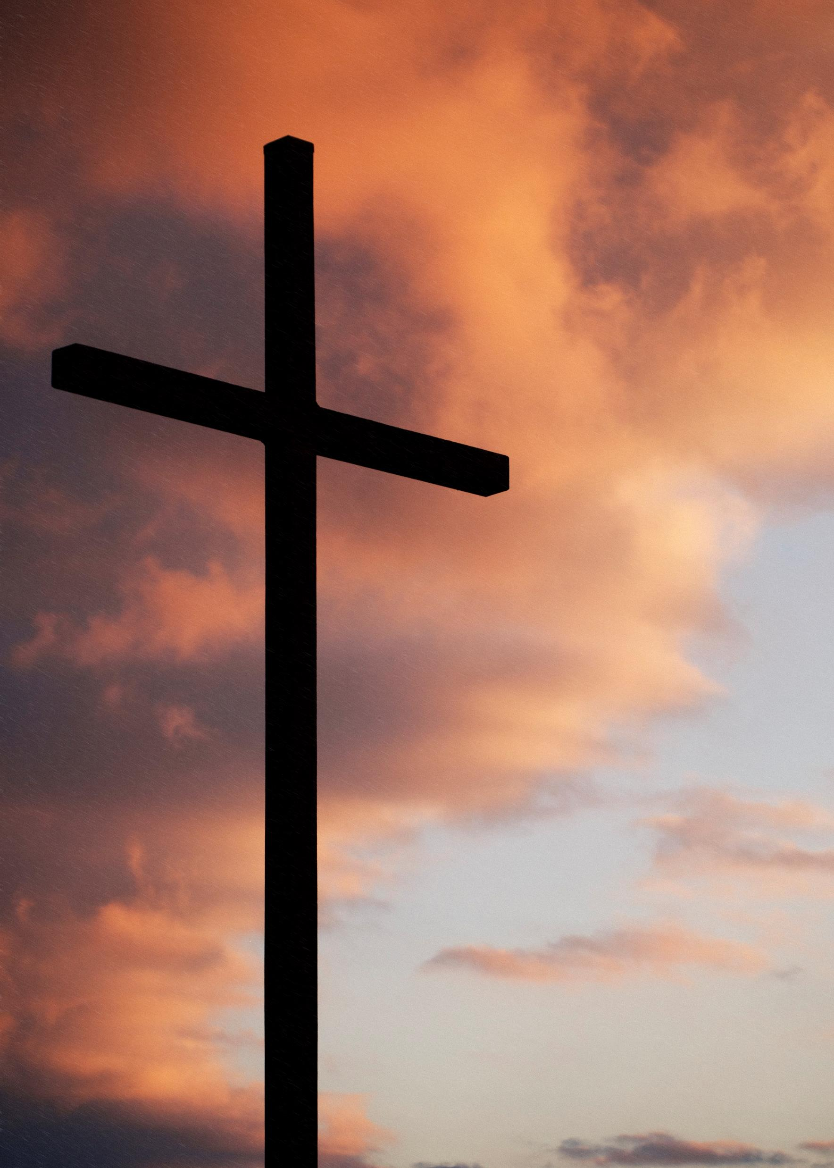
Begrip: Om Jezus’ wil
Waarom kan God niet ‘zomaar’ vergeven?
Waarom kan jij vergeving krijgen?
Begrip: Om Jezus’ wil
Notes:
God kan de zonden niet ongestraft laten.
Omdat Jezus heeft geleden, gestorven, begraven en opgestaan is.

Slide 8
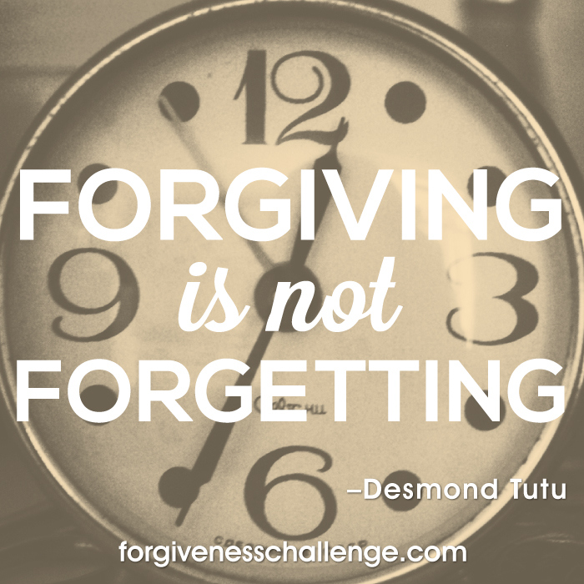
Begrip: Vergeven en vergeten
Hoe ver doet God de zonden weg?
Begrip: Vergeven en vergeten
Notes:
Psalm 103:12, oneindig ver weg!

Slide 9
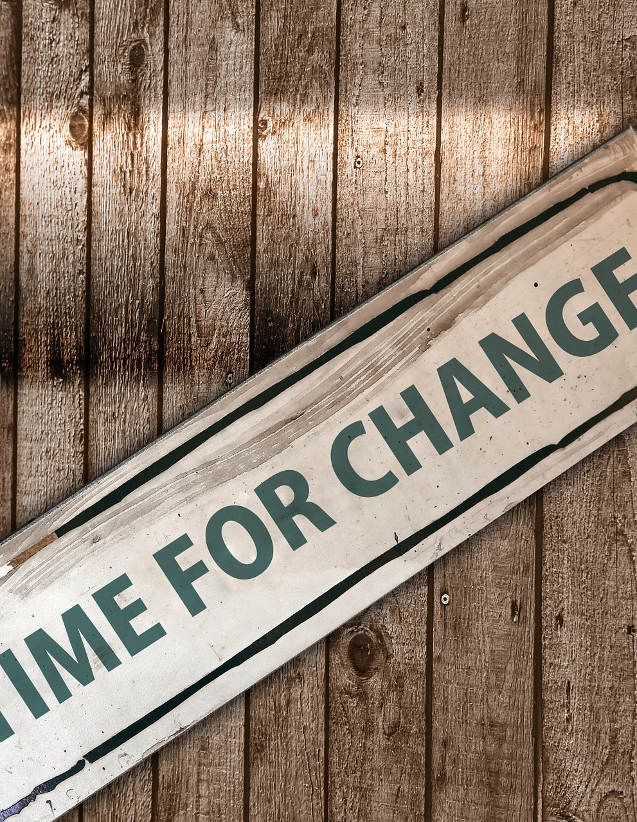
Begrip: Toch nog zonde
Wat is het grote wonder ondanks dat je toch nog zonde doet?
Hoe kan je vrijspraak krijgen van al je zonden?
Begrip: Toch nog zonde
Notes:
Als je vergeving hebt gekregen, dan wil God zelfs nooit meer aan je zondige aard denken.
Omdat Jezus hier voor heeft betaald.

Slide 10
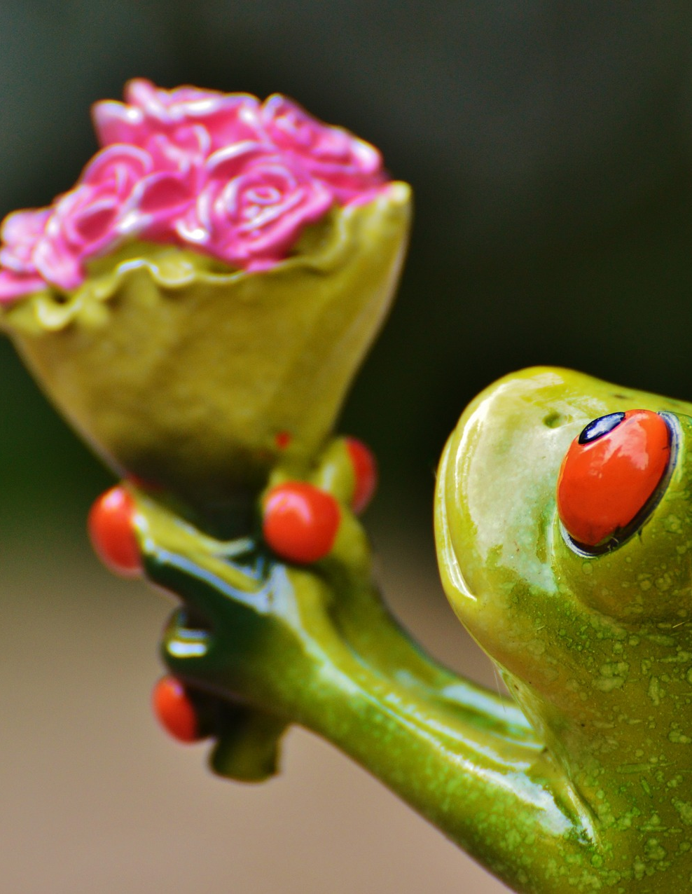
Begrip: Elkaar vergeven
Wat betekent 7 x 70 keer vergeven?
Wat mag je doen als je vergeven moeilijk vindt?
Begrip: Elkaar vergeven
Notes:
Dat betekent dat je de ander zo vaak vergeeft als dat nodig is.
Je mag vragen of Jezus, Die Zijn leven gegeven heeft om zondaren te kunnen vergeven, of Hij je daarbij wil helpen.

Slide 11
Verwerkingsvragen
Maak de verwerkingsvragen op bladzijde 14.

Slide 12
Samenvatting
Jij hebt vergeving van je zonden nodig.
Om Jezus’ wil.
Vergeven en vergeten!

Slide 13

Huiswerk volgende keer

Slide 14
Verwerkingsopdracht
Waarom is het soms heel moeilijk om te vergeven?
Praat er over in tweetallen en schrijf je antwoord op bij de aantekeningen op pagina 16.
Deel het met de grote groep.
Notes:
Geef voor deze opdracht 3 minuten de tijd.

Slide 15

Stelling
Als mens kun je wel vergeven, maar niet vergeten!
Stelling

Slide 16

Bespreekopdracht
Bespreek in groepjes van vier hoe je kunt vergeven.
Schrijf het op pagina 16.
Bespreekopdracht

Slide 17
Woordweb

Slide 18
Verhaal

Slide 19
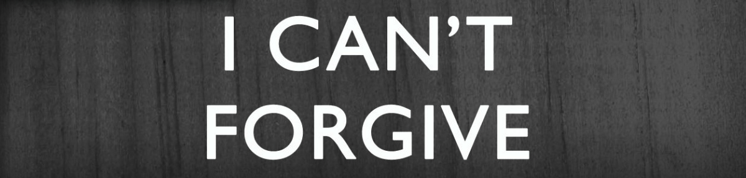
Alternatieve binnenkomer (1)
Welke dingen zou jij nooit vergeven en waarom?
Bespreek dit in tweetallen.
Bespreek daarna in de grote groep.
Notes:
Voorbeelden: Iemand heeft een aanslag gepleegd door een bom te laten ontploffen, waarbij je moeder omkwam.
Je ouders hebben je huisdier verkocht, zonder dat jij dat wilde of ervan af wist.
Je vriendin heeft gemene dingen over jou gezegd in de groepsapp.
Maak vervolgens de koppeling met Matth. 18:21-35.
Leg uit waarom wij moeten vergeven door de link te leggen met het Gebed des Heeren: Vergeef ons onze schulden, gelijk ook wij vergeven onze schuldenaren.

Slide 20
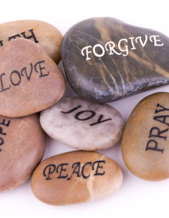
Alternatieve binnenkomer (2)
Wat is nodig om vergeving van God te krijgen?
Wat moet je doen als je wilt dat God je zonden vergeeft?
Notes:
Woordzoeker
Aan het einde van de les is een woordzoeker opgenomen, de overgebleven letters vormen de vraag: Wat is jouw enige troost in leven en sterven?
Deze puzzel kan ook als introductie worden gemaakt. (5 á 10 minuten).

Slide 21
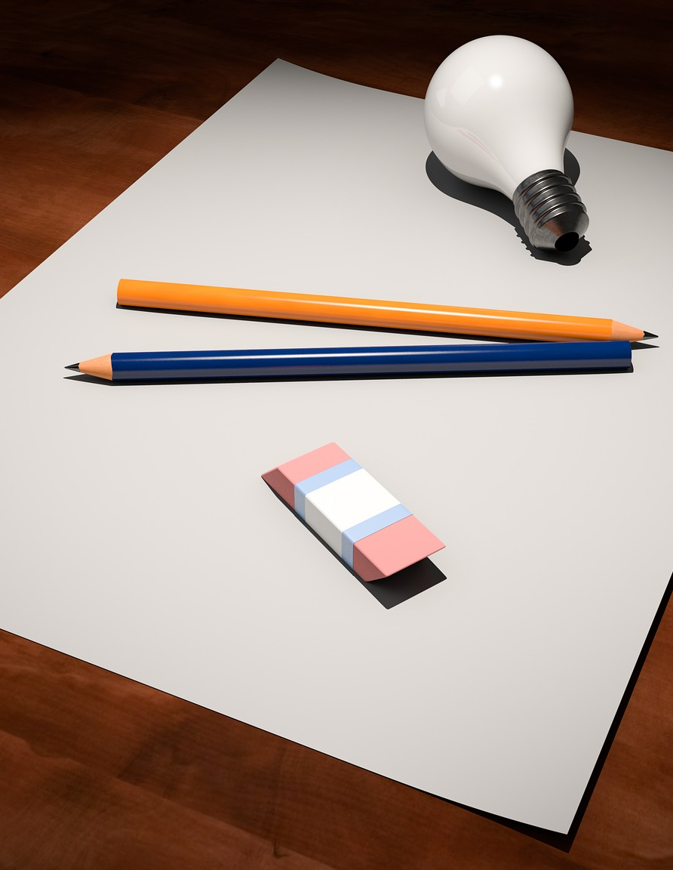
Alternatieve verwerkingsopdracht (1)
Wat is vergeven?
Maak een lijstje met wat je afgelopen week fout hebt gedaan.
Alternatieve verwerkingsopdracht (1)
Notes:
Nodig voor elke jongere:
Papier
Potlood
Gum
Geef de opdracht om een lijstje te maken met dingen die ze de afgelopen week fout gedaan hebben. Geef hiervoor 5 minuten.
Deel vervolgens de gummen uit en geef op de opdracht alles wat opgeschreven is uit te gummen.
Stel de vraag: Is je blaadje nu leeg?
Maak vervolgens de toepassing: Op dat blaadje papier blijft zichtbaar dat je er wat op geschreven hebt. Ook al heb je het uitgegumd, toch kun je zien dat er wat op geschreven is. Als de Heere vergeeft is dat niet zo. Als Hij vergeeft dan zijn de zonden 100% weg. Daar is niets meer van terug te vinden.
Jij hebt zojuist een paar zonden opgeschreven en uitgegumd. Alle zonden die je niet hebt opgeschreven, zijn ook niet uitgegumd. Misschien ben je wel zonden vergeten om op te schrijven. Of misschien heb je wel een zonde achtergehouden. Die was zo erg, daar schaam je je zo voor, dat je die maar niet opgeschreven heeft. De Heere wil ons al onze zonden vergeven. Daarom mogen we al onze zonden aan Hem belijden. Dan wil Hij ze uitgummen: vergeven. Ja, zo groot is Zijn genade, dat Hij zelfs de zonden die wij al vergeten zijn, wil uitgummen.

Slide 22
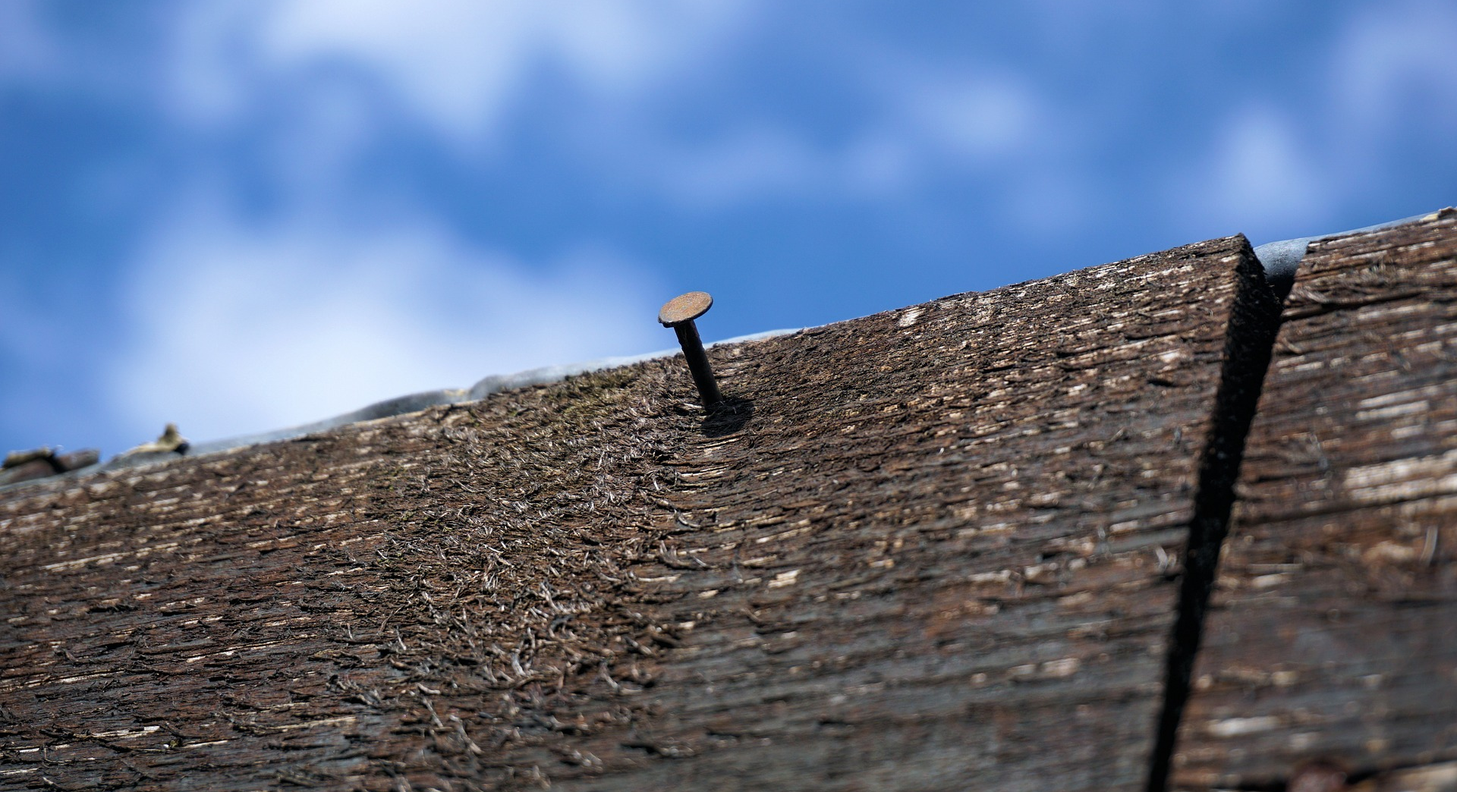
Alternatieve verwerkingsopdracht (2)
Alternatieve verwerkingsopdracht (2)
Notes:
Nodig:
1 dik stuk hout
1 hamer
Spijkers
Tang om de spijkers eruit te trekken
Stel dat elke zonde een spijker is.
Roep 1 jongere naar voren en laat hem een aantal spijkers in het hout slaan (niet helemaal erin!)
Roep een andere jongere en vraag die om de spijkers uit het hout te trekken.
Maak de toepassing: Zo is het nu met de vergeving van de zonden. Met elke zonde slaan wij als het ware een spijker in het hout. Vergeving wil zeggen dat de Heere onze zonden weghaalt, net zoals je spijkers uit het hout trekt. Aan het einde hou je een lege plank over.
Stel de vraag: Waarom gaat dit voorbeeld mank? Behandel vervolgens de toepassing van bovenstaande alternatieve verwerkingsopdracht (optie 1), stap 4 en verder.

Slide 23
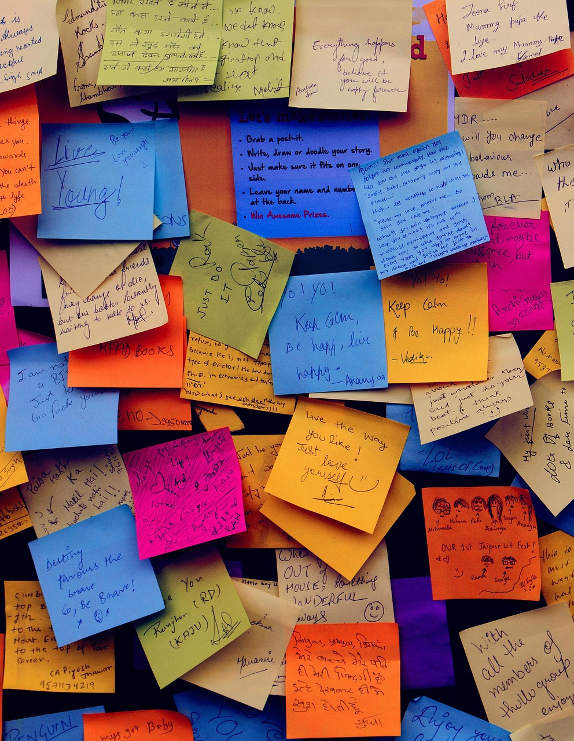
Alternatieve verwerkingsopdracht (3)
Vergeven kost wat
Maak twee kolommen en schrijf daarboven 1 en 2.
Alternatieve verwerkingsopdracht (3)
Notes:
Nodig voor elke jongere:
Twee post-it briefjes
Een pen
Maak 2 kolommen op het bord. Schrijf daarboven een 1 en een 2.
Stel de vraag: Wat is jouw meest kostbare bezit? Schrijf dit op een post-it en zet er een 1 boven.
Stel vervolgens de vraag: Wat is jouw op 1 na kostbaarste bezit? Schrijf dit op een post-it en zet er een 2 boven.
Laat de jongeren naar voren komen en hun briefje op het bord plakken. De briefjes met een 1 erboven in de kolom op het bord met een 1 erboven, de briefjes met een 2 erop in de kolom waarboven een 2 staat.
Toepassing: Stel nu dat iemand datgene, wat je op het briefje met een 2 erboven hebt opgeschreven, van je steelt of kapot maakt. Dan wordt je erg verdrietig en erg boos. Zeker als je ziet dat iemand dat expres doet.
Stel je nu voor dat degene die dat expres kapot gemaakt heeft naar je toe komt en je om vergeving vraagt. En dat, om hem of haar te vergeven, je datgene wat je op je 1e briefje hebt opgeschreven moet opofferen. Datgene, wat je het meest waardevol vind. Zou je dat doen?
Dat is wat de Heere gedaan heeft. Als wij zondigen zijn we net als diegene, die wat er op jouw briefje 2 staat expres kapot maakt. De Heere heeft alle reden om boos daarop te zijn. Maar nog voordat er iemand naar Hem toekwam om Hem om vergeving te vragen, heeft Hij het meest kostbare wat Hij had gegeven om vergeving te bewerken.

